Slide 1
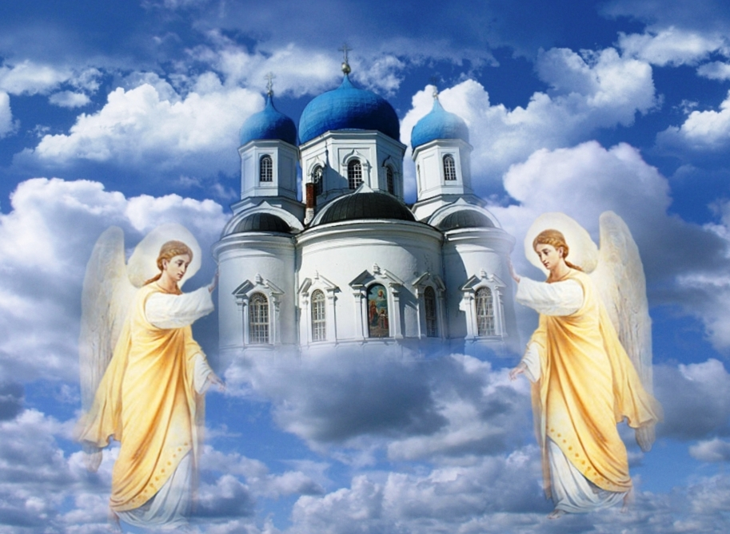
Религия, её виды, функции, структура.

Slide 2
Основные значения понятия «религия».
1. | Это один из компонентов духовной сферы общества наряду с культурой, образованием и наукой.
2. | Это один из фундаментальных институтов человеческого общества.
3. | Это сфера общественного сознания (наряду с идеологией, научными знаниями, обыденными мнениями), отличительной чертой которого является вера в сверхъестественное.
4. | Это специфический тип мировоззрения и мироощущщения, т.е. совокупность взглядов на мир как творение Бога.
5. | Это совокупность моральных принципов, регулирующих образ жизни и поведение людей, разделяющих данное верование.
6. | Это группа, сообщество, союз или организация множества людей, связанных единой верой и взаимными обязательствами (церковные приходы, религиозные общины, секты)
7. | Это совокупность ритуальных действий, составляющих культ, в которых религиозный человек выражает свое отношение к Богу и обращается к нему в молитве, жертвоприношении и проч.
8. | Религия – система верований и действий, с её помощью решаются вопросы человеческой жизни. Решаемые религией проблемы встают перед любым обществом на любой ступени его развития.

Slide 4
1. Виды религии.
Религия (связывать, воссоединять) – это мировоззрение и мироощущение, а также соответствующее поведение, основанное на вере в существование Бога.
Религии современного мира
Родоплеменные примитивные верования, сохранившиеся по сей день.
Мировые религии
Национально-государственные религии, составляющие основу религиозной жизни отдельных наций (иудаизм, индуизм, )
Христианство
(I в. н.э.
Палестина)
Буддизм
(VI-V в до н.э.
Индия)
Ислам
(VIII в. Н.э.
Аравия)

Slide 5
Мировые религии
Будди́зм «Учение Просветлённого» — религиозно-философское учение о духовном пробуждении возникшее около VI века до н. э. в южной Азии. Основателем учения был Сиддхартха Гаутама.
Возникло в 1 веке в Палестине. Основано на жизни и учении Иисуса Христа. Православие, католицизм, протестантизм
Ислам-это самая молодая из мировых религий. мусульманами. Возникла эта религия в начале 7 века на территории современной Саудовской Аравии.

Slide 6
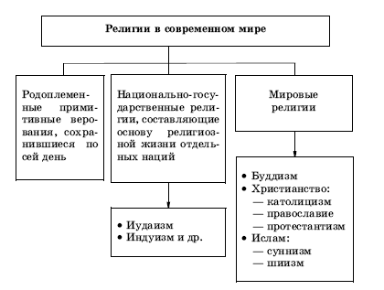

Slide 7
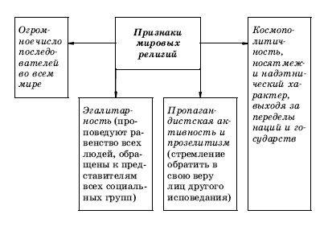

Slide 8
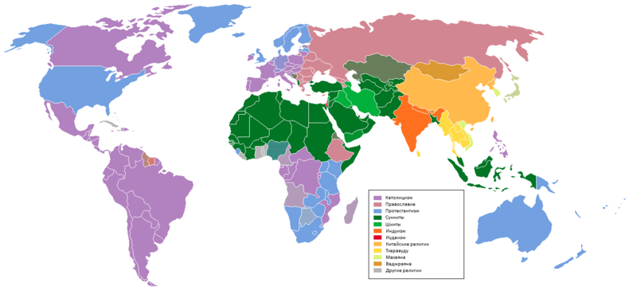

Slide 9
Ранние религии
Магия
(колдовство)
Тотемизм
(поклонение животному или растению как своему мифическому предку)
Фетишизм
(поклонение неодушевленным предметам, наделенным сверхъестественными свойствами)
Анимизм
(вера в духов и душу как всеобщую одухотворенность природы)
Мировоззренческая
Функции
Регулятивная
Терапевтическая
Культурно-транслирующая

Slide 10
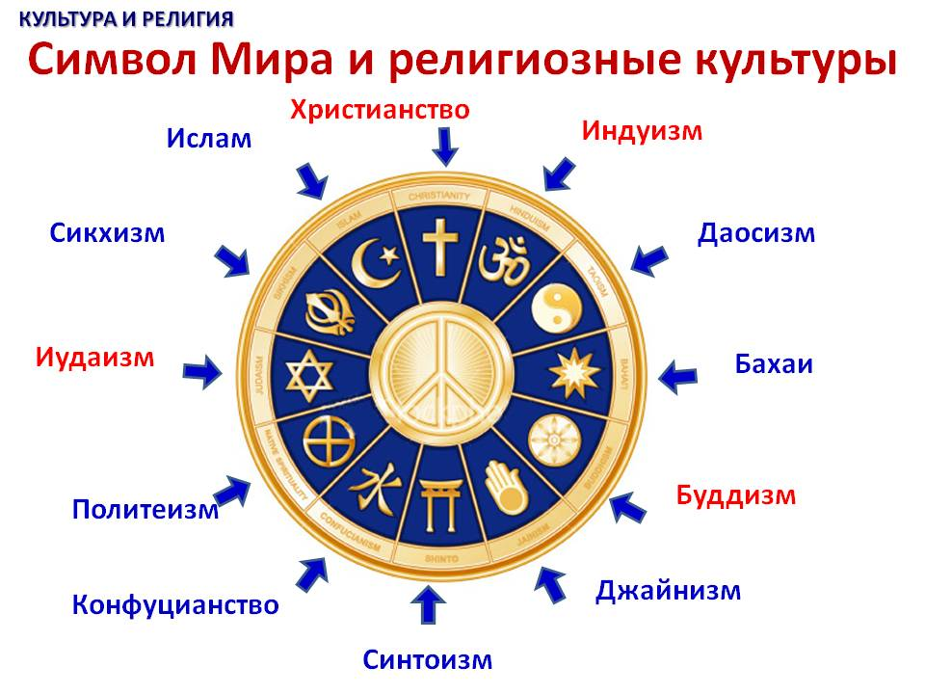

Slide 11
Коммуникативная
Функции
Интегрирующая
Легитимизирующая
2. Функции религии.
Мировоззренческая | Регулятивная | Терапевтическая | Культуротранслирующая
Любая религия есть определенное мировоззрение, т.е. взгляд на мир как единое целое. Обладая мировоззрением, человек осознает свое предназначение и место в мире. | Религия определенным образом упорядочивает помыслы, стремления людей и их деятельность. | Религия восполняет ограниченность, зависимость, бессилие людей в плане как перестройки сознания, так и изменения объективных условий существования. | Религия способствует развитию определенных основ культуры – письменности, искусства, обеспечивает сохранение и развитие ценностей религиозной культуры, осуществляет передачу накопленного наследия.

Slide 12
Коммуникативная | Интегрирующая | Легитимизирующая
Богообщение – высший вид общения, оно происходит в культовой деятельности, общение верующих друг с другом. | Религия направляет объединения людей, их поведение, деятельность, мысли, чувства, стремления, усилия социальных групп и институтов в целях сохранения стабильности общества, устойчивости личности, общего вероисповедания. | Религия узаконивает некоторые общественные порядки, институты, отношения, нормы, с точки зрения высшего требования – максимы, на основе которого дается оценка определенных явлений и формируется определенное отношение к ним.
3. Структура религии
Религиозное сознание
Религиозная деятельность
Религиозные организации

Slide 13
Религиозное сознание
Религиозная деятельность
Религиозные организации
Религиозная идеология
Религиозная психология
Проповеди
Церковь
Религиозная философия
Религиозные потребности
Молитвы
Деноминация
Теология
Религиозные чувства
Обряды
Религиозноориентированные теории
Религиозная вера
Секта
Богослужения
Религиозное общение
Праздники
Религиозные установки
Посты
Религиозные традиции

Slide 14
Формы религии
Пантеизм – МИР = БОГ
Политеизм (язычество) – МНОГОБОЖИЕ
Монотеизм – МОНОБОЖИЕ
Атеизм – БЕЗБОЖИЕ, неверие в Бога и сверхъестественные силы

Slide 15
